Slide 1
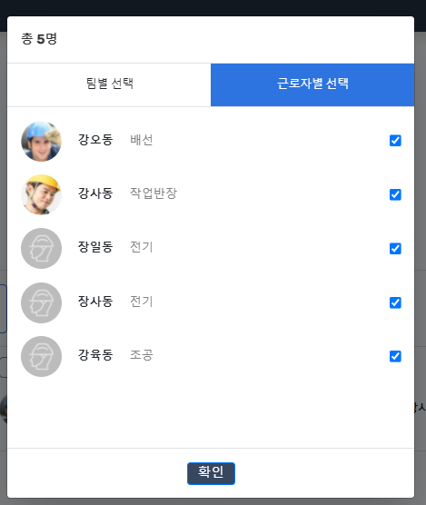
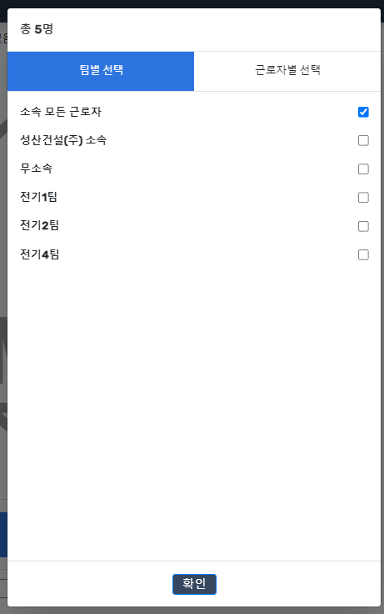
[ pc관리자 > tbm 오류수정 ] -> 근로자 선택에 오류
현장 : 마포상암 239
id : 강삼동 / 01098763333
‘근로자별 선택＇시에 -> ‘참석근로자’ 맞게 나옴
‘팀별 선택’시에
1) ‘소속 모든 근로자‘ 선택시 -> 아무도 안나옴 (모든 근로자 나오게 하기)
2) ‘소속 모든 근로자’ 선택시 -> 아래 모든 선택박스 체크되게 하기
(모바일 위험성평가 ‘대상 근로자지정‘ 처럼)

Slide 2
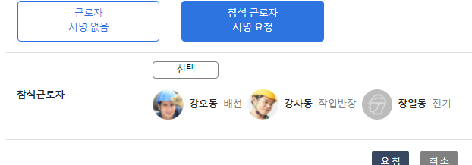
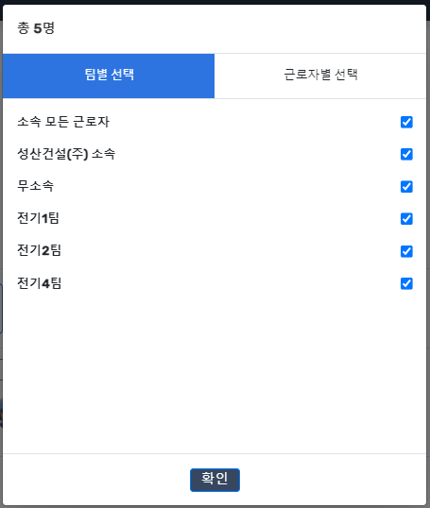
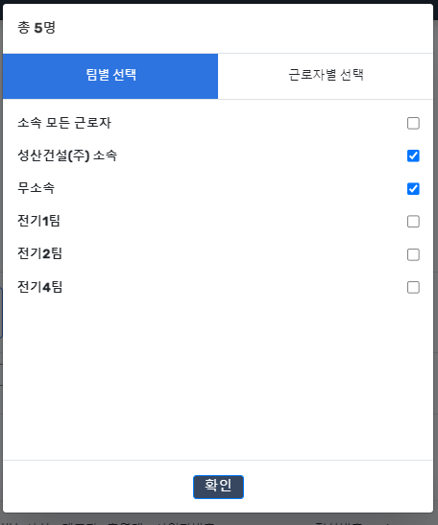
모두 ‘5명＇인데 -> 전체를 체크를 해도 ‘3명‘ 만 나옴
‘업체 소속‘과 ‘무소속‘ 을 인식 못함
-> 인식하게 하기

Slide 3
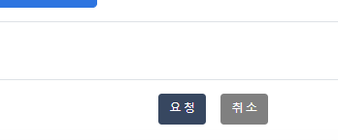
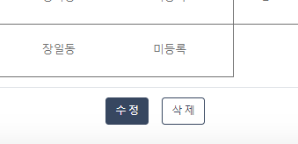
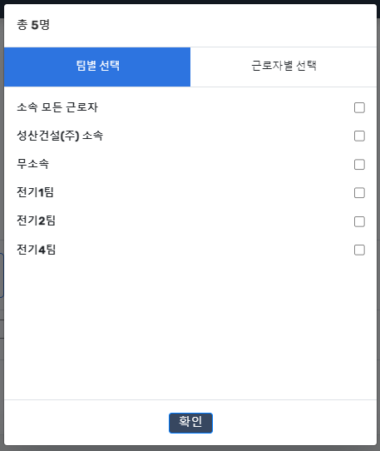
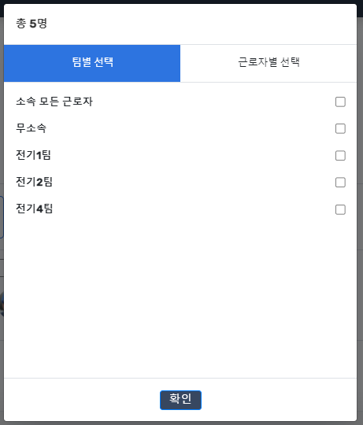
tbm ‘만들기’ 할때는 ‘성산건설(주)소속‘이 나오나
-> ‘수정’ 할때는 ‘성상건설(주)소속’이 안나옴

Slide 4
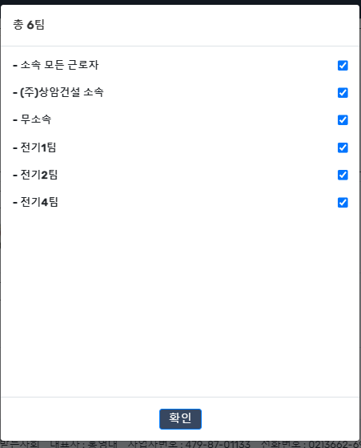
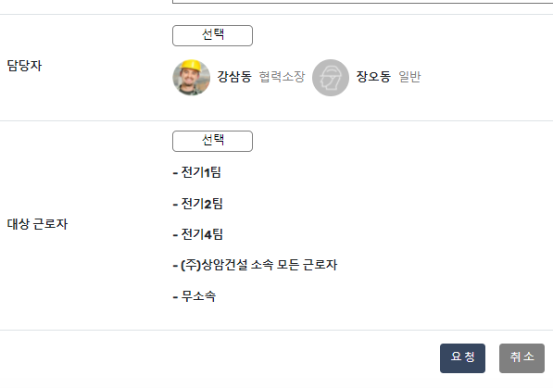
[ pc관리자 > 위험성평가 오류수정 ] -> 근로자 선택에 오류
1. 위험성평가 ‘작성‘ 시 대상근로자 선택에서 전체를 선택하면
-> 결과에서 내용이 달라짐
2. ‘소속 모든 근로자’ 선택시 -> 아래 모든 선택박스 체크되게 하기
(모바일 위험성평가 ‘대상 근로자지정‘ 처럼)

Slide 5
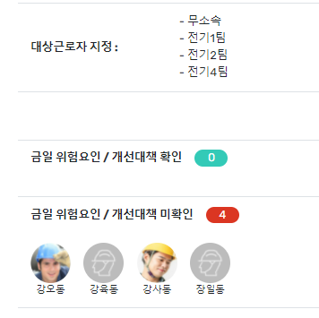
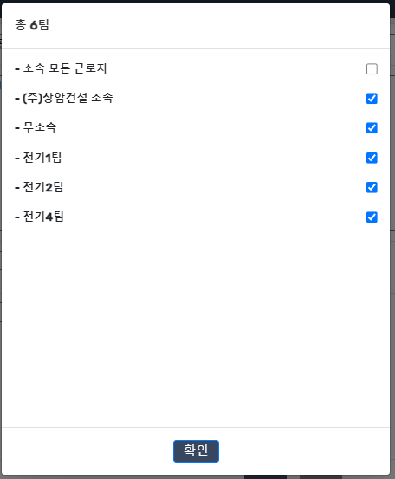
1. 위험성평가 ‘작성‘ 시 대상근로자 선택에서 ‘소속 모든 근로자’ 이외 모두 선택해도
-> 결과에서 ‘(주)상암건설 소속’이 안나옴
2. ‘성산건설(주) 소속’ ‘장사동‘ 안나옴

Slide 6
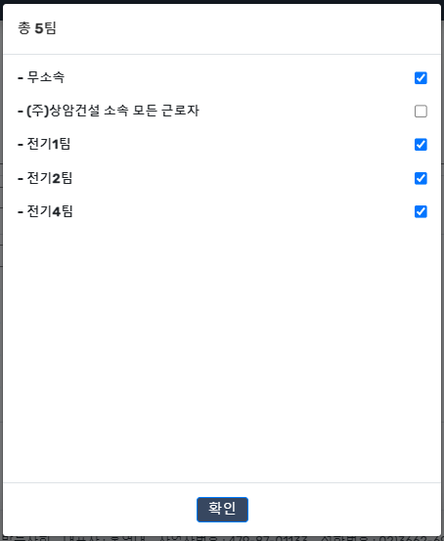
1. tbm ‘만들기’ 할때는 ‘성산건설(주)소속‘이 나오나
-> ‘수정’ 할때는 ‘성상건설(주)소속’이 안나옴
2. ‘소속 모든 근로자’ 가 ‘(주)상암건설 소속 모든 근로자‘ 로 나옴

Slide 7
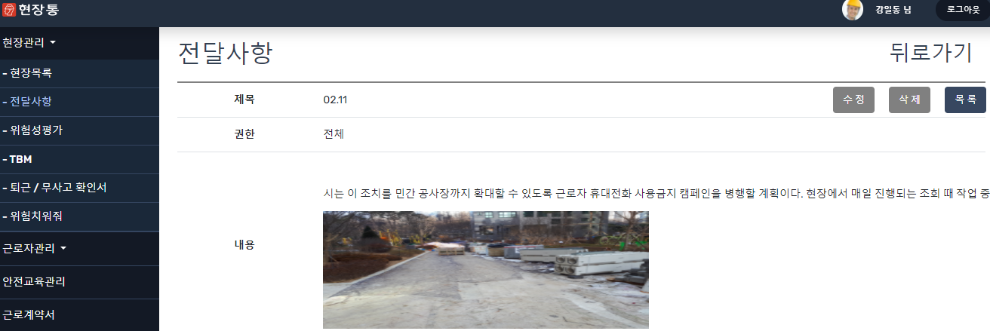
[ 전달사항 내용 글자수 조정 ]
-> 글자수 길어지면 화면 안넘어가고, 아래로 내려가게 하기

